Slide 1
Peran Wakaf Sebagai Solusi Ummat di Era Pandemi Corona: Studi Kasus Universitas Muhammadiyah Malang
Dr. Rahmad Hakim, M.MA
Program Studi Ekonomi Syariah, Fakultas Agama Islam,
Universitas Muhammadiyah Malang
Disampaikan pada acar Webinar, Ekos Talk #1, 24 Juni 2020.
Pkl 10.30 – 11.30 WIB

Slide 2
Struktur Bahasan
Wakaf
Dampak Wakaf bagi Ummat
Solusi Wakaf di Masa Pandemi bagi Ummat (Studi Kasus UMM)

Slide 3
Mengapa Wakaf ?
Wakaf adalah institusi penting dalam sistem sosial ekonomi Islam, ia telah memainkan peran kunci sepanjang sejarah Islam. Menurut Cizakca (2002: 264), sejarah telah menunjukkan bahwa lembaga wakaf telah berhasil menyediakan layanan kesejahteraan sosial yang banyak negara saat ini berjuang untuk menawarkan.
Cizakca, M. (2002). Latest Development in the Western Non-Profit Sector and the Implications for Islamic Awqaf. Iqbal, M. (Ed.). Islamic Economic Institutions and the Elimination of Poverty. pp. 263-287. Leicester: The Islamic Foundation.

Slide 4
Mengapa Wakaf ?
Wakaf memiliki peran penting dalam perekonomian ummat
Fakta sejarah menyatakan bahwa Ummat Muslim di Masa Lalu Maju Secara Ekonomi dengan Wakaf
Dengan perubahan zaman, memungkinkan implementasi wakaf dengan manajemen dan model pengelolaan yang modern, agar lebih efektif dan efisien
Mazrul Shahir Md Zuki, Waqf And Its Role In Socioeconomic Development, ISRA International Journal of Islamic Finance, Vol. 4(2), 2012, pp. 173-178

Slide 5
Tiga tipe wakaf
Tipe wakaf
Wakaf bersifat keagamaaan
Wakaf bersifat filantropi
Wakaf untuk keluarga
Masjid, Suarau, Mushalla, pondok pesantren
Lembaga pendidikan, perpustakaan, ruah sakit, pelestarian lingkungan
Wakaf khusus untuk keluarga
Habibollah Salarzehi, Waqf as a Social Entrepreneurship Model in Islam, International Journal of Business and Management, Vol. 5(7), 2010, pp.180-186

Slide 6
Dampak Wakaf
Meminimalisir kemiskinan dan Meningkatkan kesejahteraan sosial
Meningkatkan kualitas keagamaan masyarakat
Meningkatkan kualitas pendidikan masyarakat

Slide 7
Solusi Wakaf di Masa Pandemi bagi Ummat (Studi Kasus UMM)

Slide 8
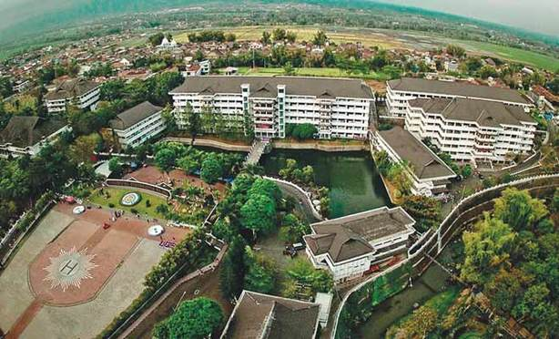
Kampus UMM
UMM Kampus 3
UMM Kampus 2
UMM Kampus 1 Tahun 1964

Slide 9
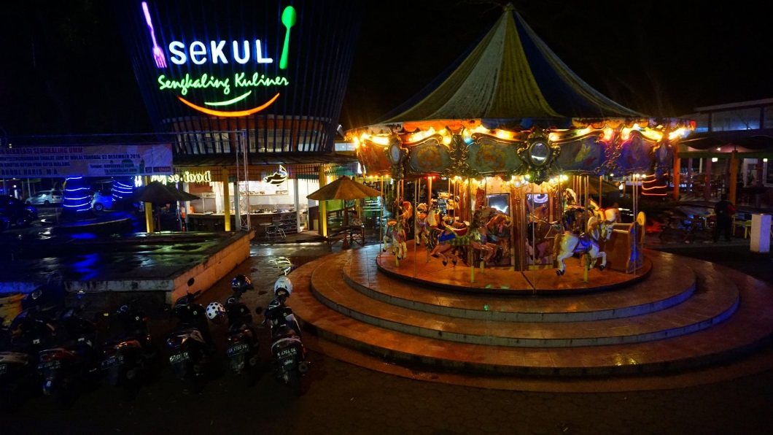
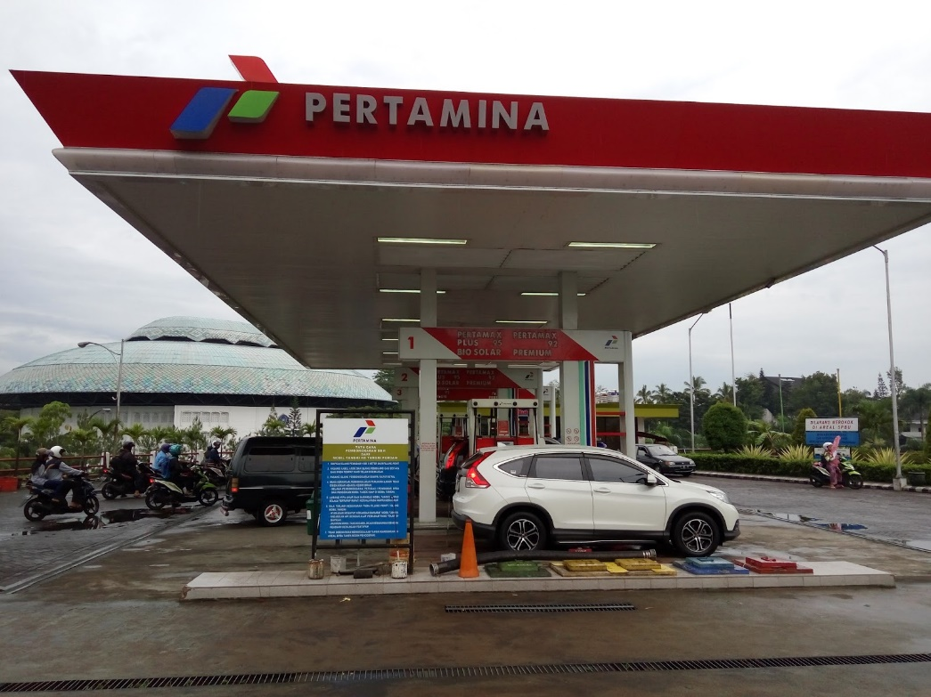
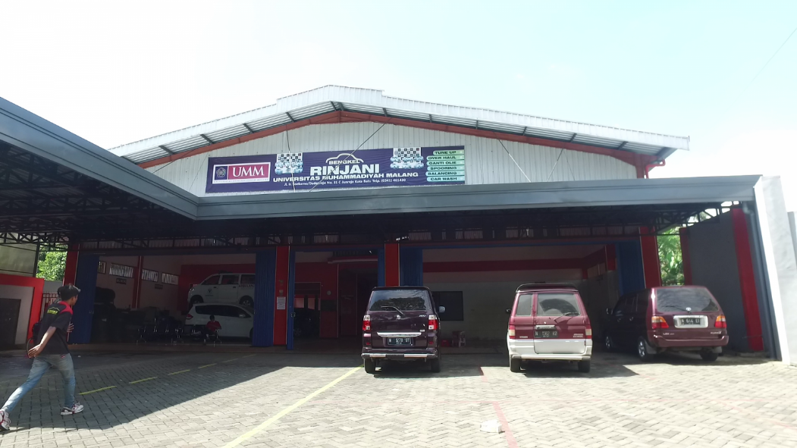
Unit Bisnis UMM
Rumah Sakit UMM
Sengkaling Kuliner & Recreation
Pom Bensin UMM
Bengkel Mobi Rinjani UMM

Slide 10
UMM Kapal Garden Hotel
UMM Bakery
Taman Rekreasi Sengkaling UMM

Slide 11
Dampak Unit Bisnis “berbasis Wakaf” bagi Ummat
Menyerap tenaga kerja pada Unit Bisnis yang dijalankan UMM
Asset universitas yang sudah tidak terpakai (Bangku Kuliah, Podium, Meja Belajar, Mobil dsb) di hibahkan kepada Daerah maupun Ranting Muhammadiyah di sekitar Kampus
Memberikan biaya THR bagi para guru maupun staf pengajar di Tingkat TK di Malang Raya
Mewujudkan visi dan misi UMM dalam Motto “Dari UMM untuk Bangsa” –dengan senantiasa memberi dan berkontribusi

Slide 12
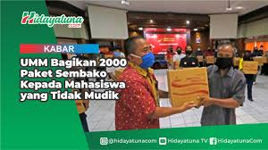
Dampak Unit Bisnis “berbasis Wakaf” bagi Ummat di Masa Pandemi

